Slide 1
Istraživanje podataka nad grafovima
Marko Cvijetinović 7/2022

Slide 2
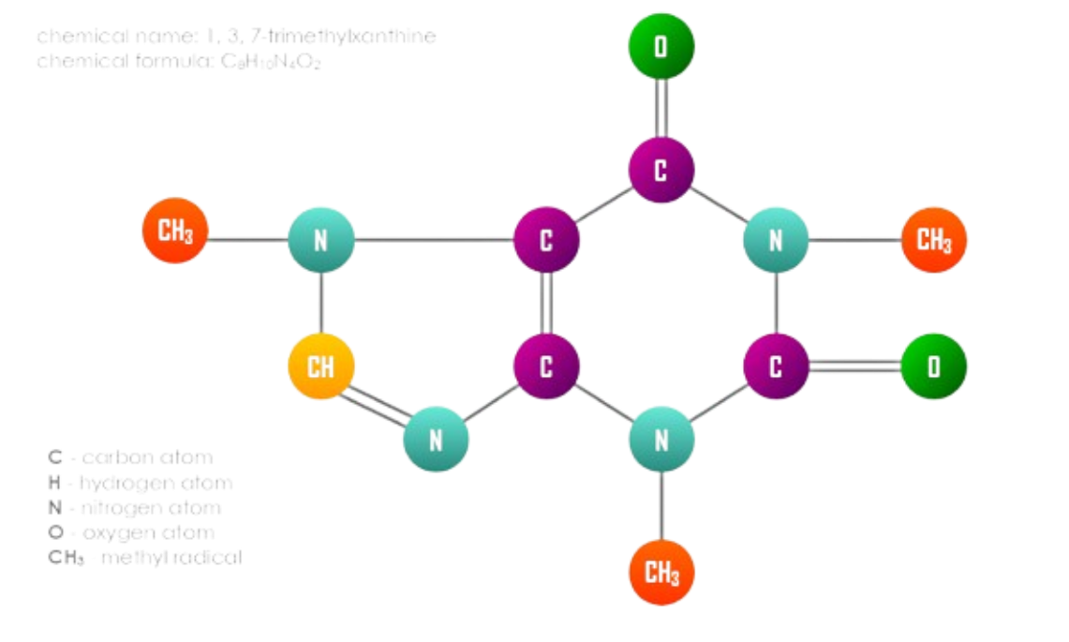
Uvod
Razmatramo bazu manjih grafova, gde je ceo graf jedinica klasifikacije ili klasterovanja, a čvorovi nose labele. Ovo predstavlja čestu situaciju u biologiji i hemiji
Opciono grane imaju vrednosti (kovalentnost veze u hemiji na primer)
Grafovi su jako opšta struktura podataka
Ali problemi su obično NP teški, pogotovo zbog ponavljajućih labela

Slide 3
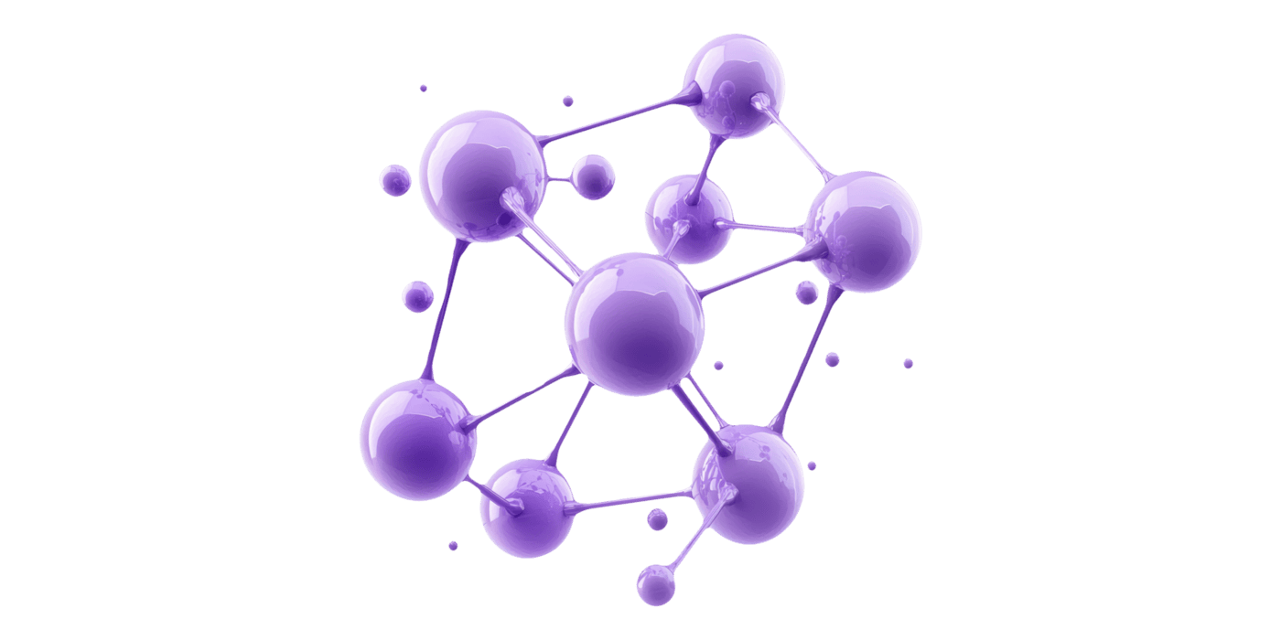
Uvod
Cilj: Hoćemo da primenimo neke od klasičnih algoritama mašinskog učenja
Mogući pristupi
Računanje rastojanja između dva grafa -> algoritmi zasnovani na distanci
Preko maksimalnog zajedničkog podgrafa
Preko edit rastojanja
Transformisanje grafova u niz osobina -> bilo koji algoritam koji radi nad data frame-om
Računanje topoloških deskriptora grafa
Pronalaženje čestih podgrafova

Slide 4
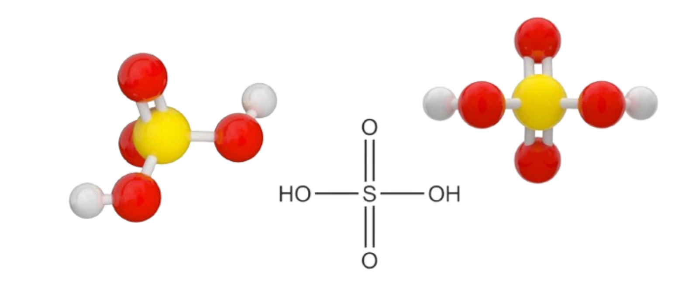
Izomorfnost grafova
Kažemo da su dva grafa izomorfna ako možemo da preslikamo čvorove jednog u čvorove drugog, tako da su sve ivice očuvane i slikamo čvor isključivo u neki sa istom labelom
Kažemo da je jedan graf podgrafski izomorfizam drugog ako je izomorfan nekom njegovom podgrafu
Najveći zajednički podgraf dva grafa je njihov zajednički podgraf izomorfizam sa najvećim mogućim brojem čvorova

Slide 5
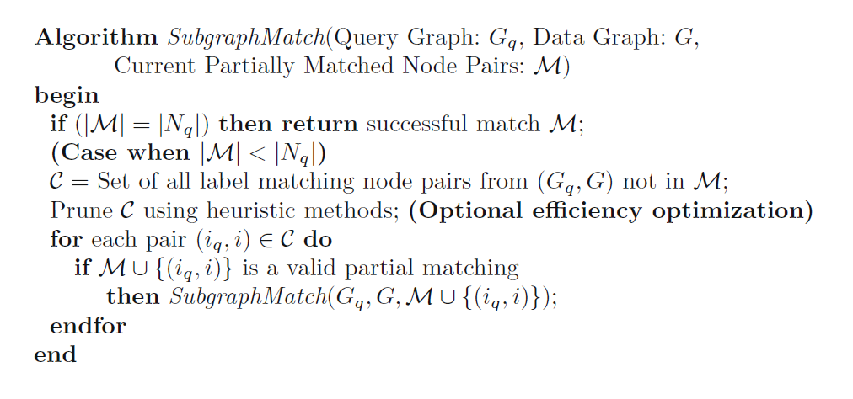
Izomorfnost grafova
Ulmanov algoritam za podgrafski izomorfizam:
Povezivanje svih parova čvorova sa istim labelama
Dodavanje parova koji se uklapaju u trenutni graf dok ne izgradimo ceo manji graf
Poboljšanje moguće heuristikama
Postoji varijanta za najveći zajednički podgraf

Slide 6
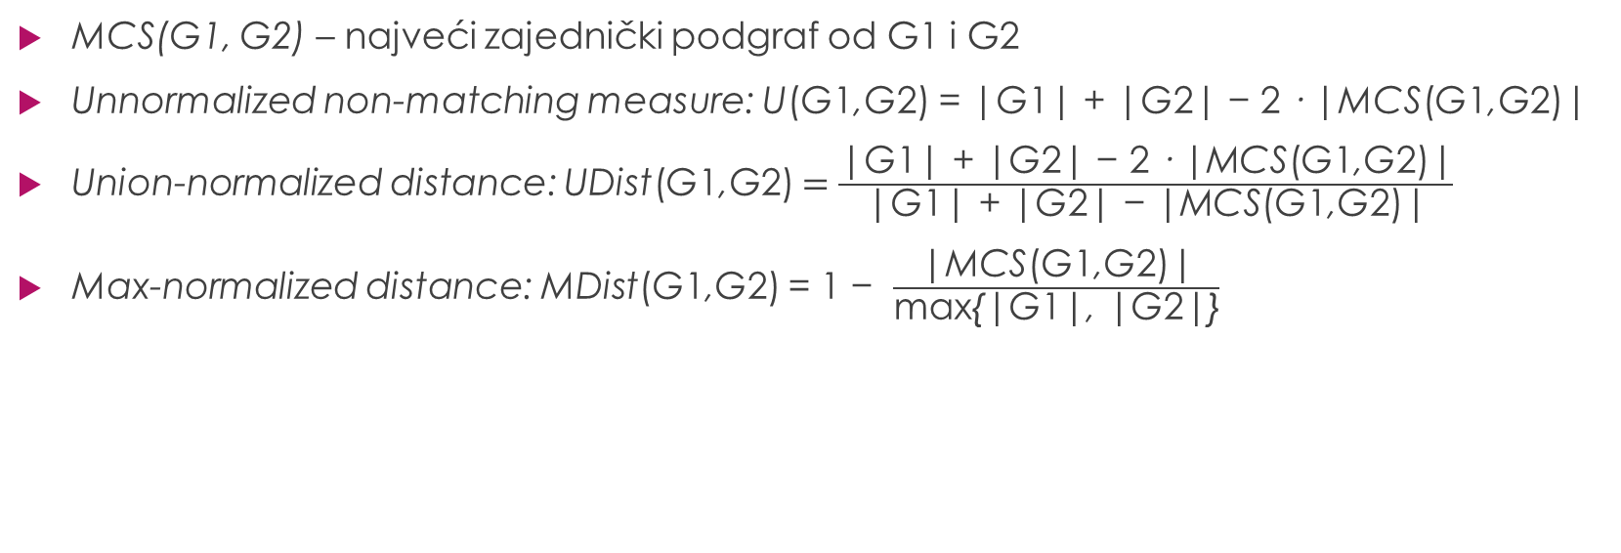
Izomorfnost grafova
MCS(G1, G2) – najveći zajednički podgraf od G1 i G2
Unnormalized non-matching measure: U(G1,G2) = |G1| + |G2| − 2 · |MCS(G1,G2)|
Union-normalized distance: UDist(G1,G2) $=\frac{\text{|}\text{G}\text{1}\text{| }\text{+ }\text{|}\text{G}\text{2}\text{| − }\text{2 }\text{· |}\text{MCS}\text{(}\text{G}\text{1}\text{,}\text{G}\text{2)}\text{|}}{\text{|}\text{G}\text{1}\text{| }\text{+ }\text{|}\text{G}\text{2}\text{| − |}\text{MCS}\text{(}\text{G}\text{1}\text{,}\text{G}\text{2)}\text{|}}$
Max-normalized distance: MDist(G1,G2) = 1 − $\frac{\text{|}\text{MCS}\text{(}\text{G}\text{1}\text{,}\text{G}\text{2)}\text{|}}{\text{max}\text{\{|}\text{G}\text{1}\text{|, |}\text{G}\text{2}\text{|\}}}$

Slide 7
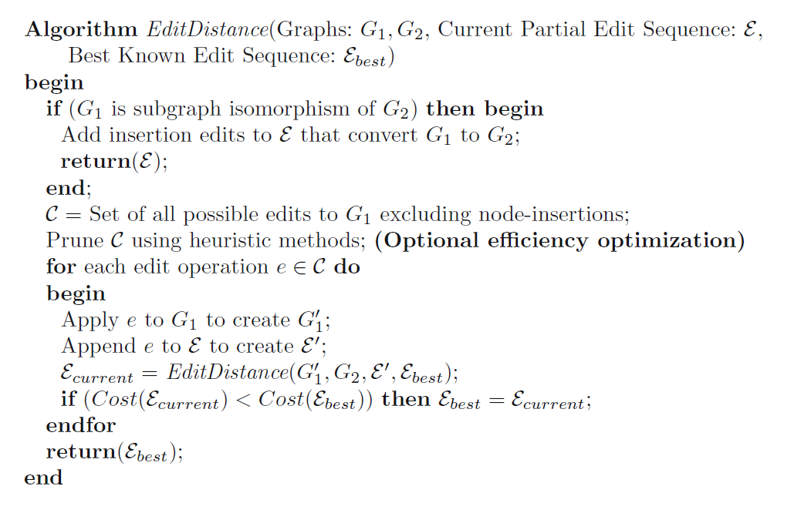
Edit rastojanje grafova
Najmanje cena operacija koje su potrebne da transformišu jedan graf u drugi
Imamo cene:
Brisanja, ubacivanja i promene labela čvorova
Brisanja i ubacivanja ivica
Možemo da uspostavimo neki redosled operacija koji ne menja opštost

Slide 8
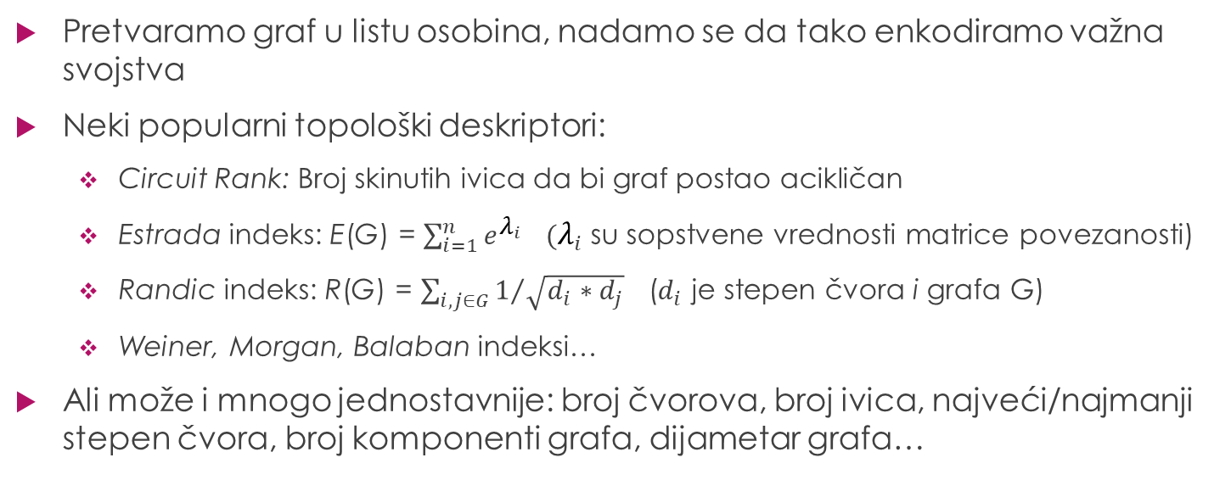
Topološki deskriptori grafa
Pretvaramo graf u listu osobina, nadamo se da tako enkodiramo važna svojstva
Neki popularni topološki deskriptori:
Circuit Rank: Broj skinutih ivica da bi graf postao acikličan
Estrada indeks: E(G) = $\sum_{i=1}^{n}{e^{λ_{i}}}$ $(λ_{i}$ su sopstvene vrednosti matrice povezanosti)
Randic indeks: R(G) = $\sum_{i, j∈G}{1/{\sqrt{d_{i}∗d_{j}}}}$ ($d_{i}$ je stepen čvora i grafa G)
Weiner, Morgan, Balaban indeksi…
Ali može i mnogo jednostavnije: broj čvorova, broj ivica, najveći/najmanji stepen čvora, broj komponenti grafa, dijametar grafa…

Slide 9
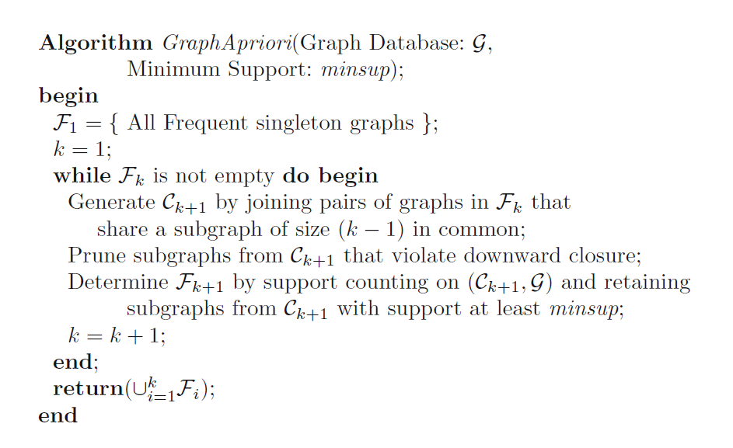
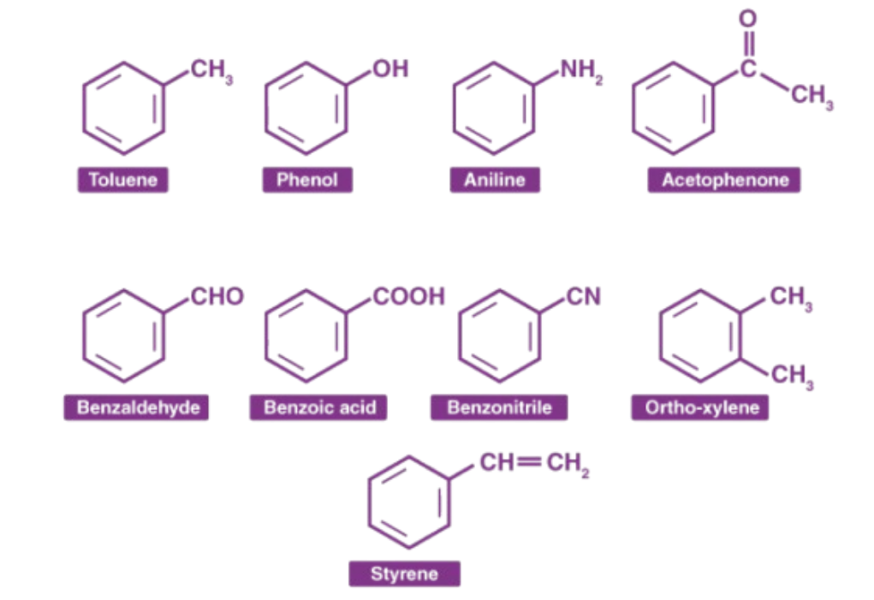
Pronalaženje čestih podgrafova
Koristimo apriori algoritam

Slide 10
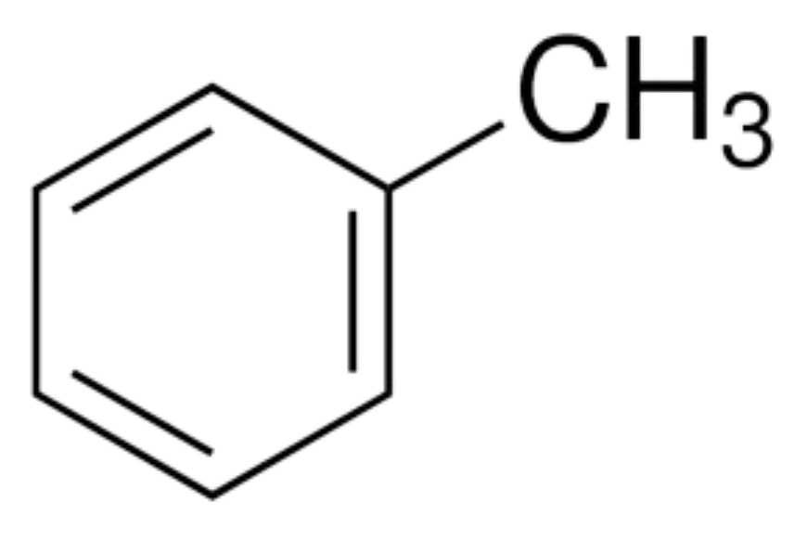
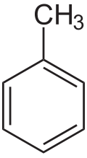
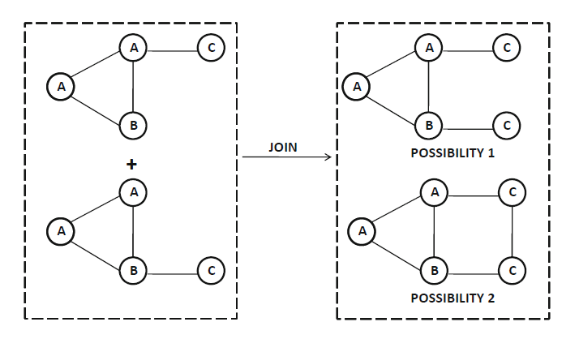
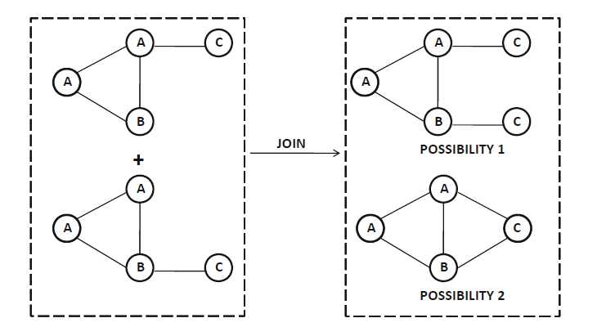
Pronalaženje čestih podgrafova
Da li definisati veličinu grafa preko broja čvorova ili ivica -> dva pristupa generisanja čestih podgrafova
Simetrije su neprijatelj apriori algoritma
Na osnovu čvorova
Na osnovu ivica

Slide 11
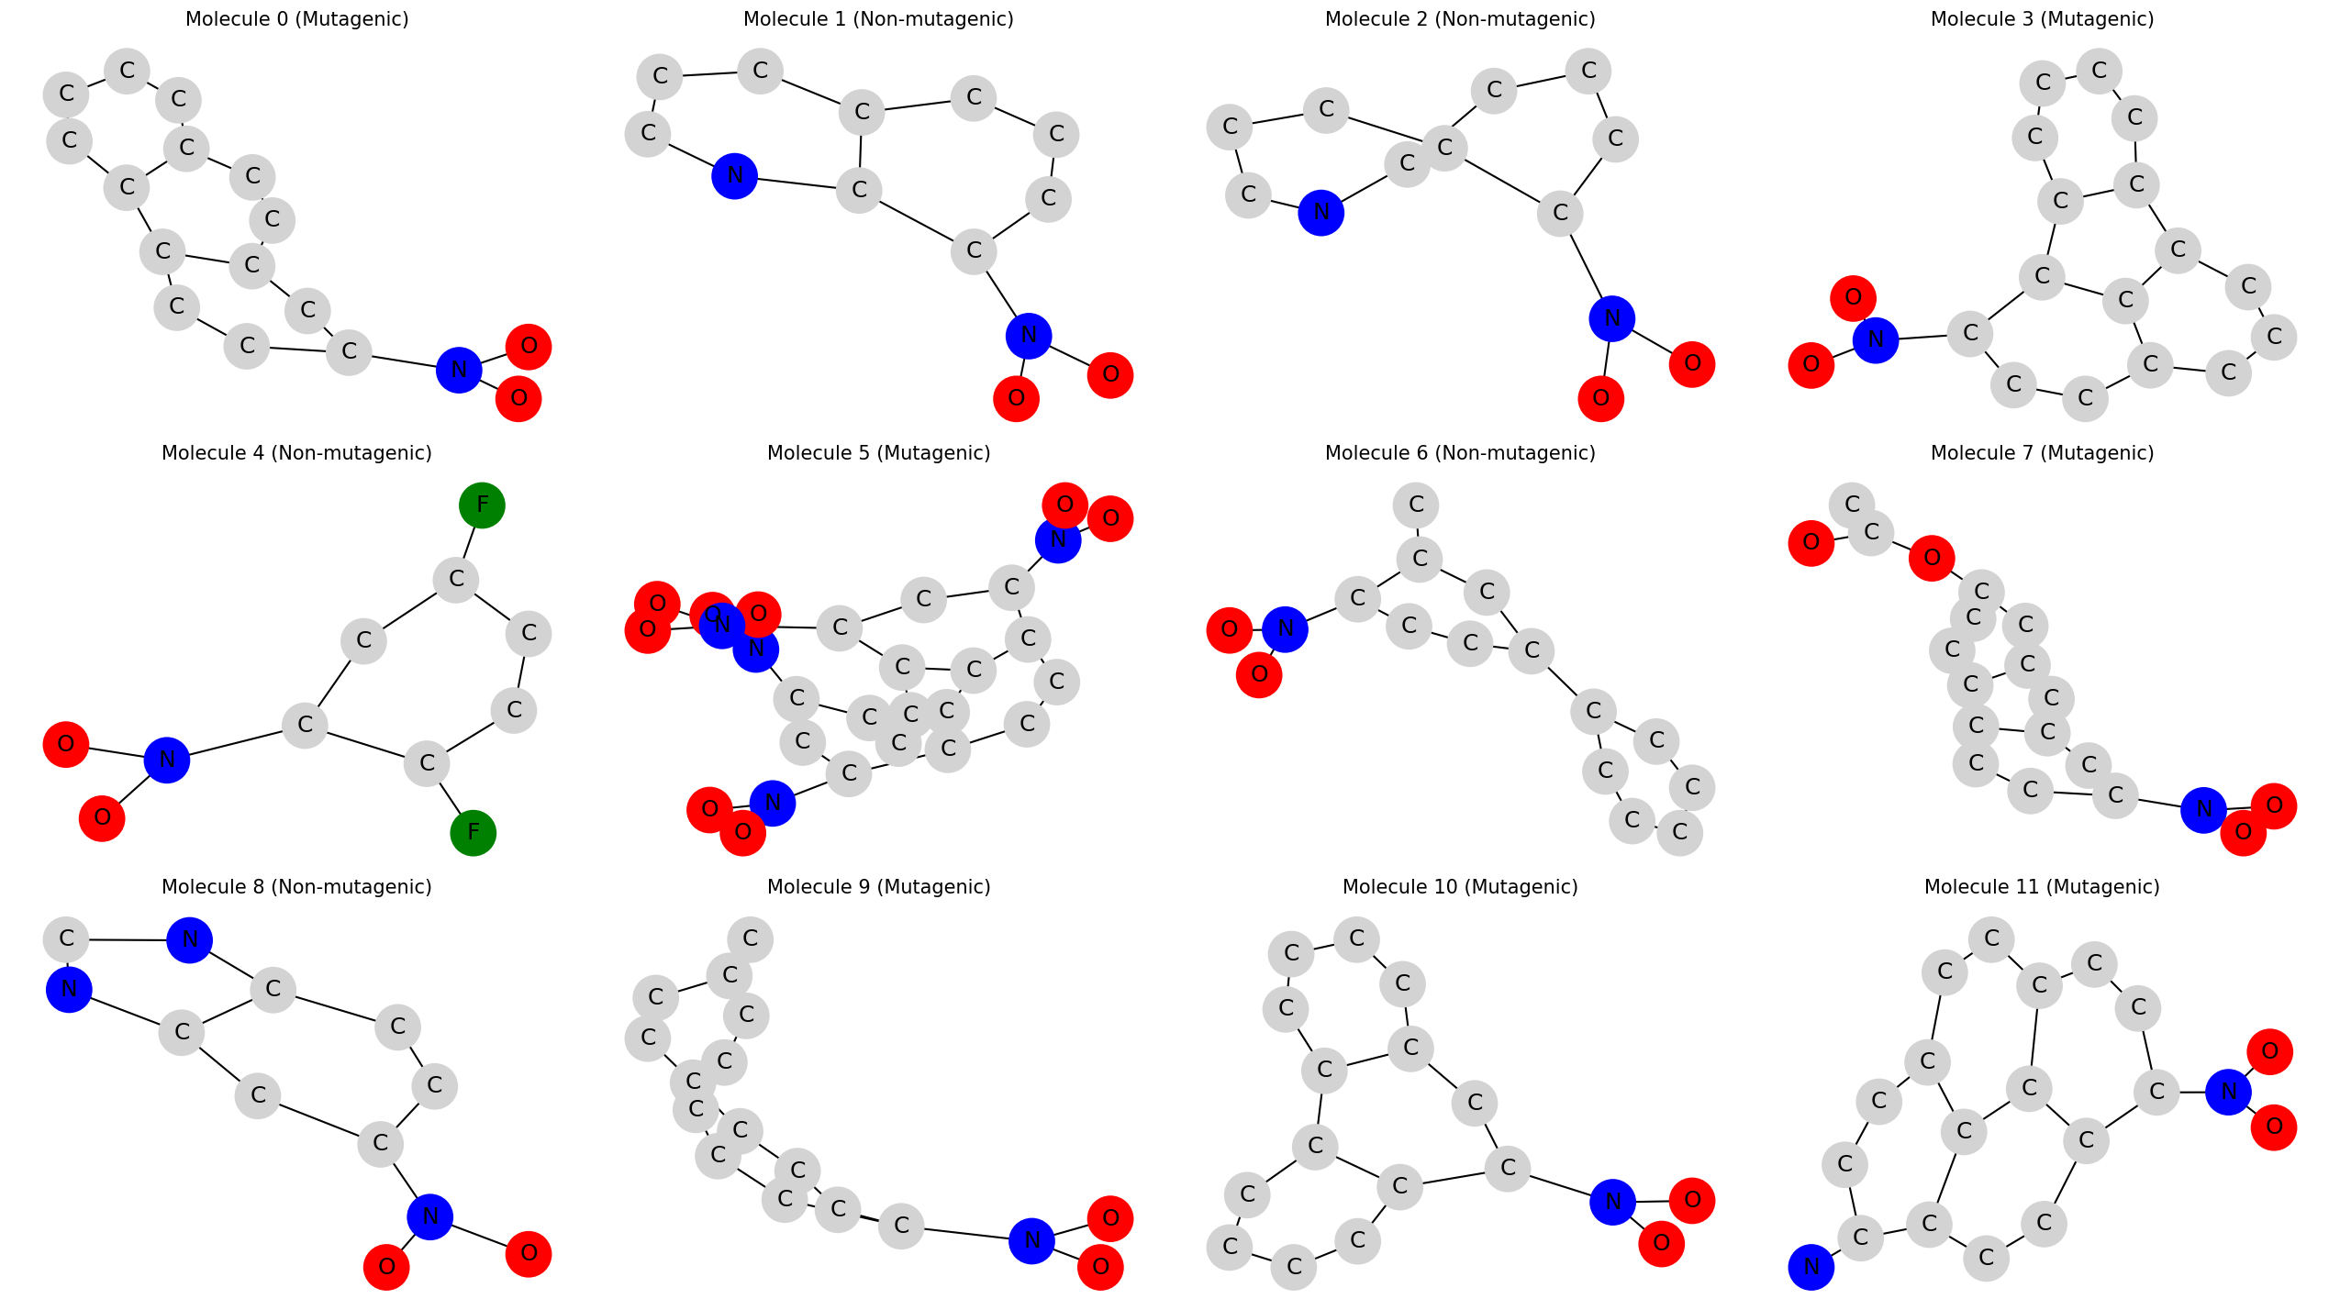
Rezultati
Korišćen dataset: MUTAG – cilj je predikcija mutagenosti nitroaromatičnih jedinjenja

Slide 12
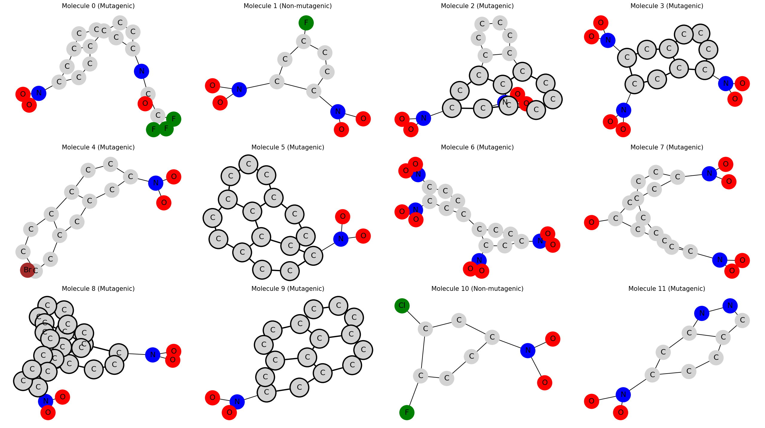
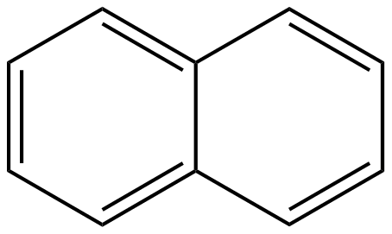
Rezultati
Ulmanov algoritam za podgraf izomorfizam
Traženo je svako poklapanje sa naftalenom (dupli šestougao)

Slide 13
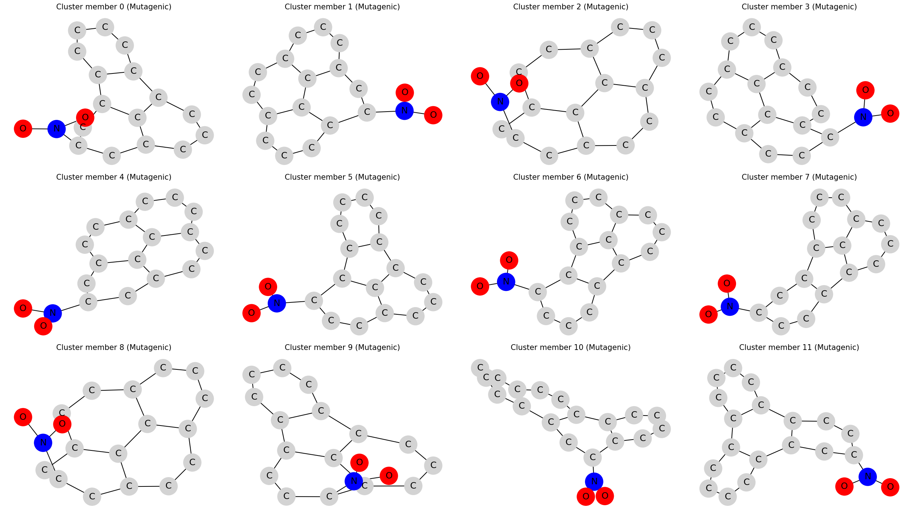
Rezultati
Klasterovanje preko topoloških deskriptora
Korišćen algoritam (OPTICS) nije imao nikakvu informaciju o labelama elemenata!
Klasifikacija:
SVM: 87%
GaussianNB: 88%
Logistička regresija: 85%

Slide 14
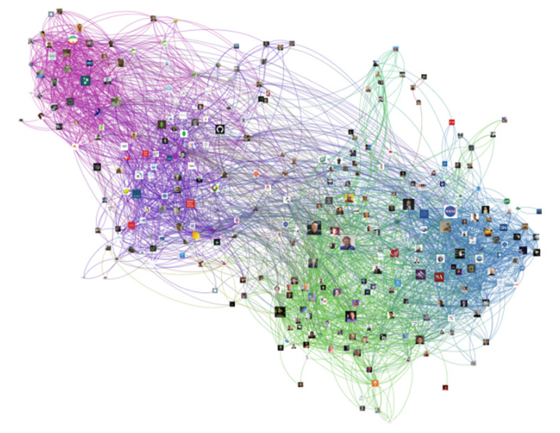
Problemi
Skalabilnost
NP teška izračunavanja
Sami tražimo značajne osobine
Što je graf veći i heterogeniji, potrebna je bogatija reprezentacija
Rešenje: Grafovske neuronske mreže

Slide 15
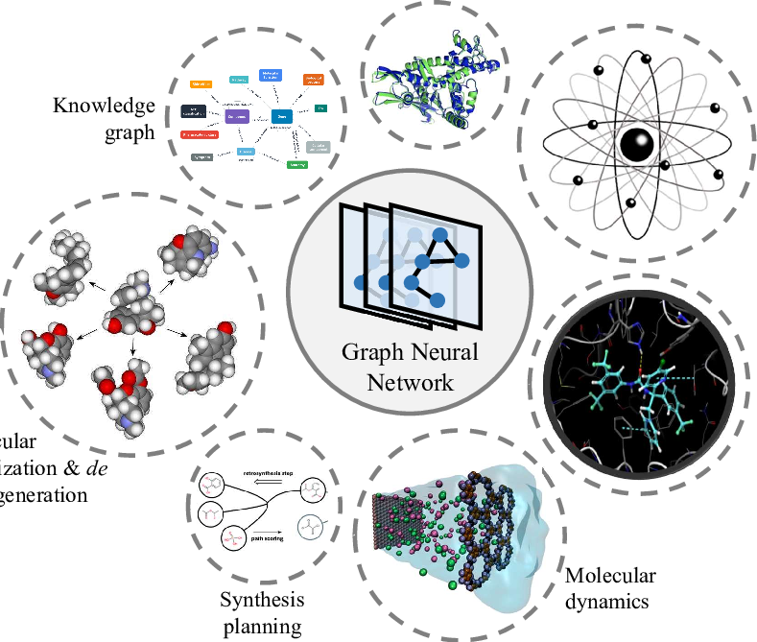
Grafovske neuronske mreže (GNNs)
Marko Cvijetinović 7/2022

Slide 16
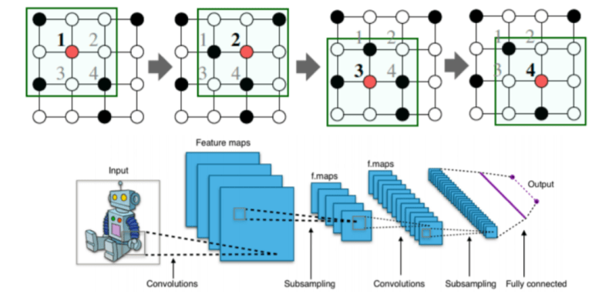
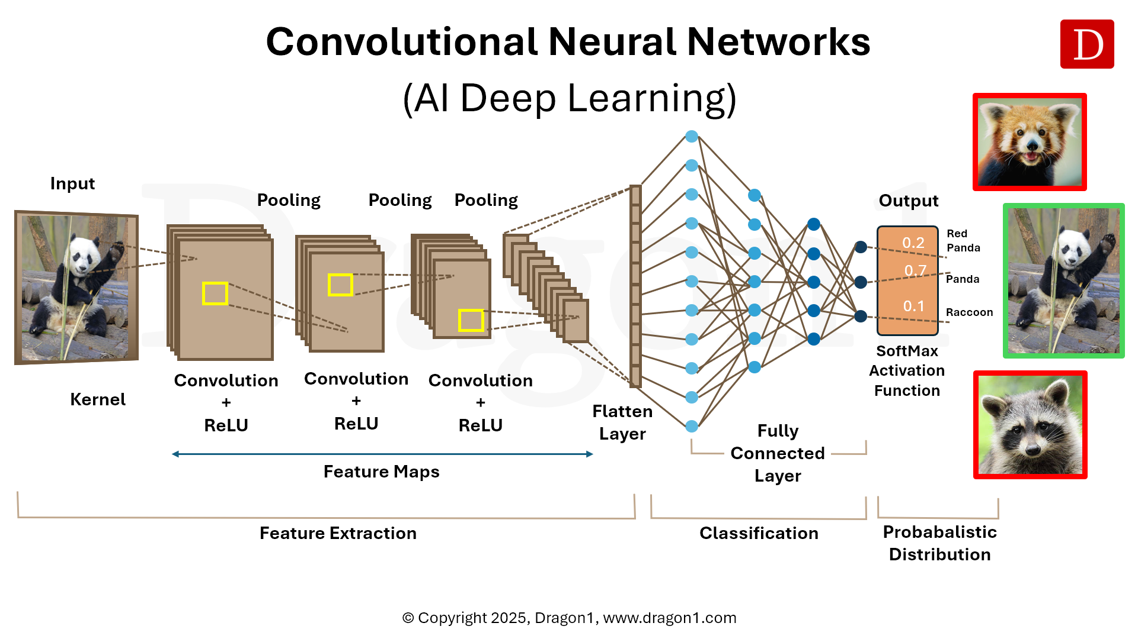
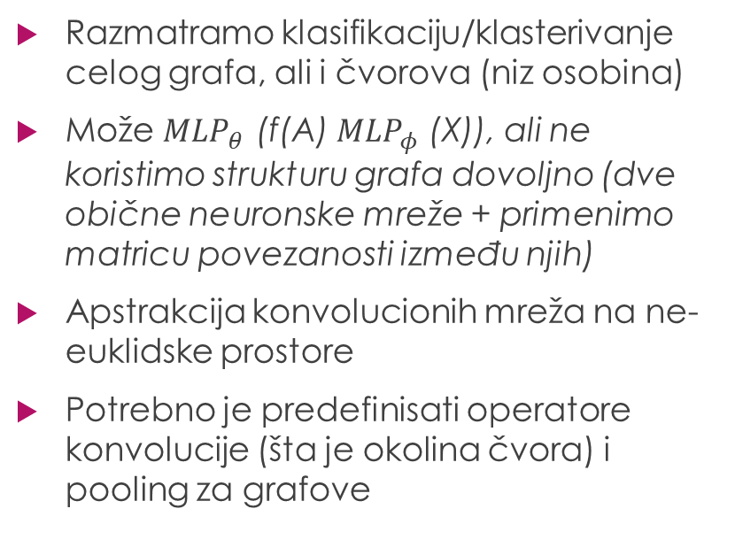
Graph Convolutional Networks (GCNs)
Razmatramo klasifikaciju/klasterivanje celog grafa, ali i čvorova (niz osobina)
Može ${MLP}_{θ}$ (f(A) ${MLP}_{φ}$ (X)), ali ne koristimo strukturu grafa dovoljno (dve obične neuronske mreže + primenimo matricu povezanosti između njih)
Apstrakcija konvolucionih mreža na ne-euklidske prostore
Potrebno je predefinisati operatore konvolucije (šta je okolina čvora) i pooling za grafove

Slide 17
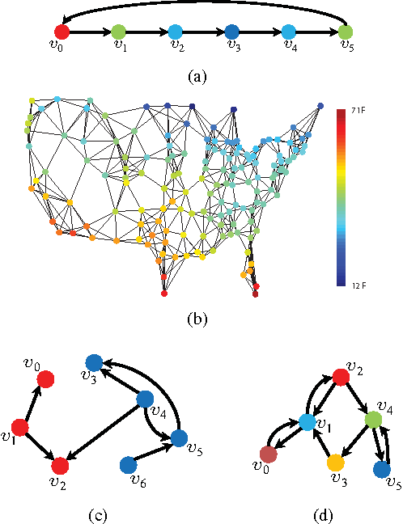
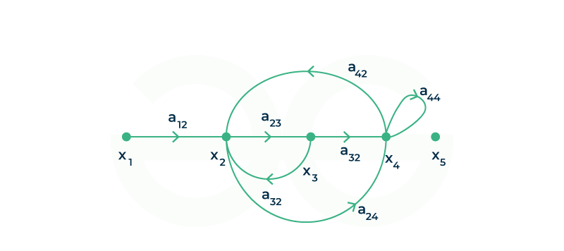
Graph Convolutional Networks (GCNs)
Prelazak sa prostornog signala (slika) na grafovski
Svaka iteracija prenosi signal iz čvora u svoje susede
Matrica povezanosti matematički opisuje ovo jer njenim množenjem vektora nekih čvorova dobijamo njihove susede

Slide 18
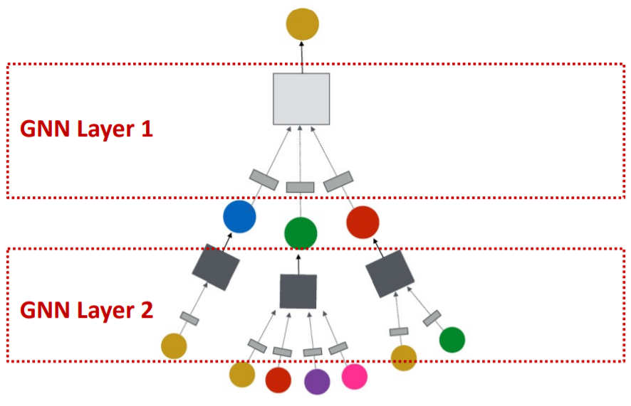
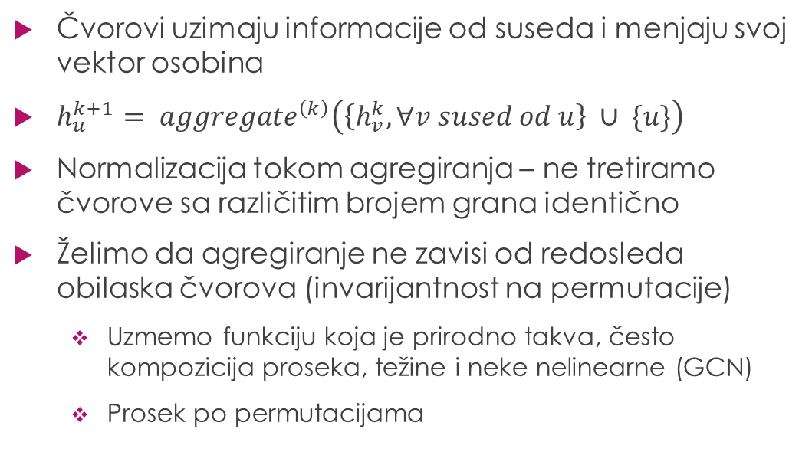
Aggregate
Čvorovi uzimaju informacije od suseda i menjaju svoj vektor osobina
$h_{u}^{k+1}= {aggregate}^{\left(k\right)}\left(\left\{h_{v}^{k}, ∀v sused od u\right\} ∪ \{u\}\right)$
Normalizacija tokom agregiranja – ne tretiramo čvorove sa različitim brojem grana identično
Želimo da agregiranje ne zavisi od redosleda obilaska čvorova (invarijantnost na permutacije)
Uzmemo funkciju koja je prirodno takva, često kompozicija proseka, težine i neke nelinearne (GCN)
Prosek po permutacijama

Slide 19
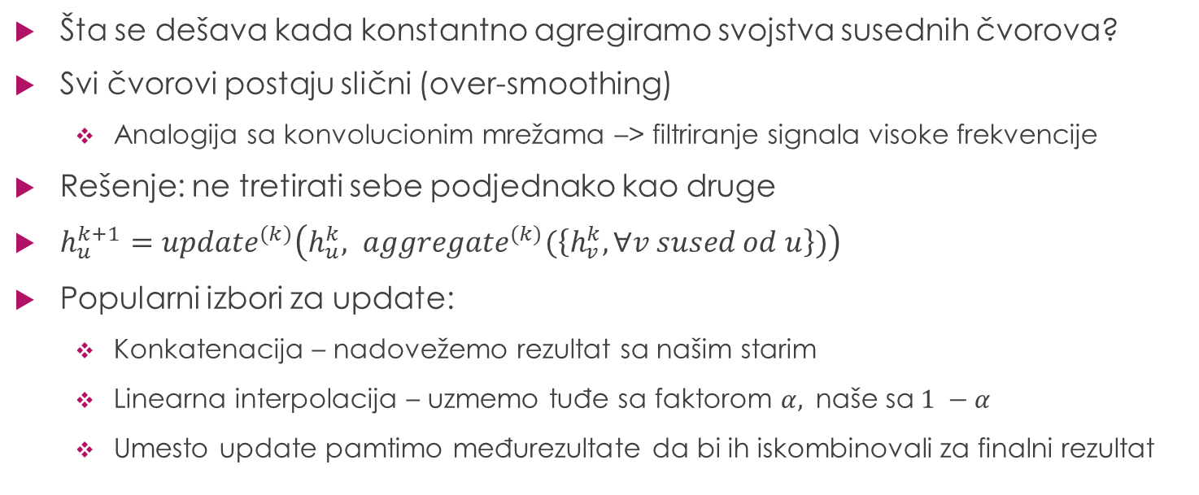
Update
Šta se dešava kada konstantno agregiramo svojstva susednih čvorova?
Svi čvorovi postaju slični (over-smoothing)
Analogija sa konvolucionim mrežama –> filtriranje signala visoke frekvencije
Rešenje: ne tretirati sebe podjednako kao druge
$h_{u}^{k+1}={update}^{(k)}\left(h_{u}^{k}, {aggregate}^{(k)}(\left\{h_{v}^{k}, ∀v sused od u\right\})\right)$
Popularni izbori za update:
Konkatenacija – nadovežemo rezultat sa našim starim
Linearna interpolacija – uzmemo tuđe sa faktorom $α, \text{n}\text{a}\text{š}\text{e} \text{sa} 1 −α$
Umesto update pamtimo međurezultate da bi ih iskombinovali za finalni rezultat

Slide 20
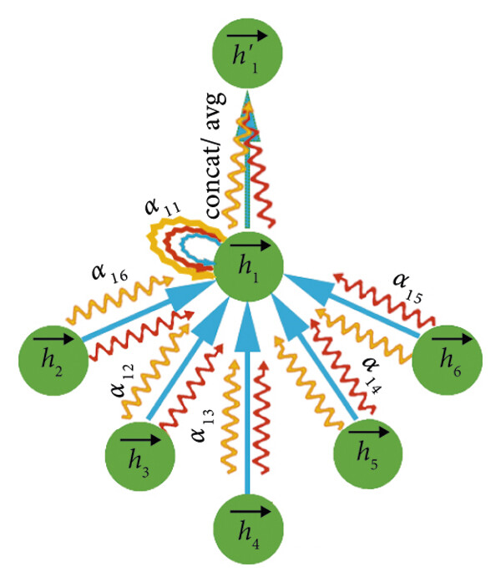
Graph Attention Networks (GATs)
Da li treba sve veze tretirati podjednako? Ponekad ne
Svakoj grani dodeljujemo težinu koja se uči (attention)
Izražajniji model
Može da se računa nekih k težina za grane (attention head-ova) na različite načine, pa agregiramo rezlutat

Slide 21
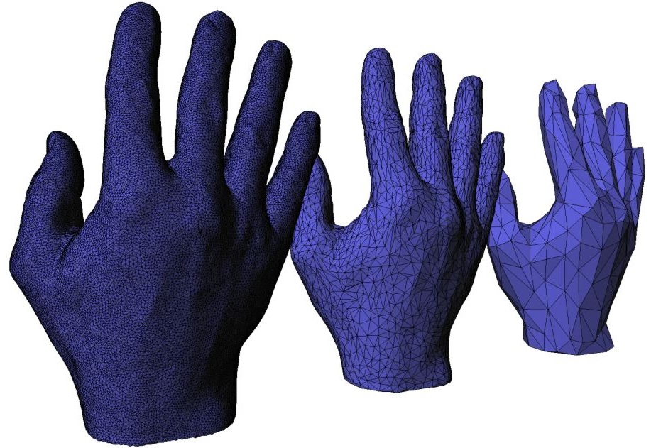
Pooling
Klasifikacija i klasterovanje celog grafa
Najjednostavnije, računamo vrednost za graf preko sume ili proseka vrednosti čvorova
Možemo da budemo inspirisani konvolucionim mrežama
Svaka iteracija smanjuje složenost grafa (graph coarsening)
Klasterovanje čvorova u manje grafove koji postaju novi čvorovi
Ili izbacivanje najmanje bitnih čvorova
Nadamo se da zadržavamo relevantna svojstva grafa

Slide 22
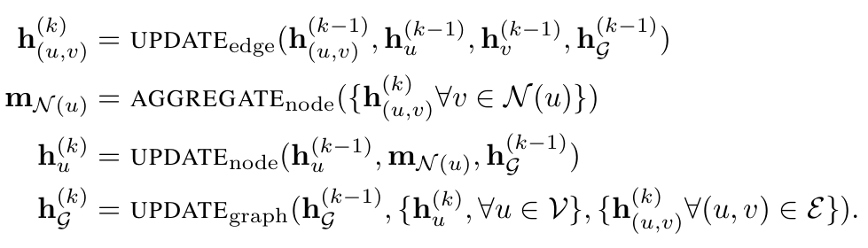
Modifikacije
Broj parametara se može smanjiti ako slojevi neuronske mreže dele težine, time smanjujemo preprilagođavanje
Možemo da nasumično izbacujemo neko ivice tokom učenja, nadamo se da će to sprečiti algoritam da „nauči napamet“
Šta ako su nam značajna svojstva grafa na nivou ivica ili celog grafa?
Možemo ih ubaciti u proces razmene poruke i učenja

Slide 23
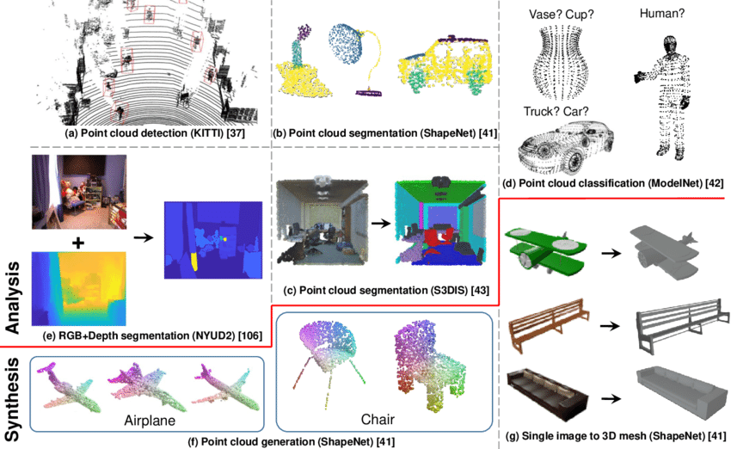
Primene
Geometrijsko učenje
Predikcija hemijskih svojstava, posebno kod lekova
Preporučivački sistemi
Detekcija botova
Predviđanje gužve u saobraćaju

Slide 24
Hvala na pažnji!
Github sa kodovima: https://github.com/MarkoCvijetinovic/graph-mining-mutag
Literatura: Data Mining: The Textbook, Charu C. Aggarwal
Graph Representation Learning, William L. Hamilton

